Slide 1
증명사진을 위한 규격 판단 기술 개발
규격에맞춰조
발표자
김태윤
조원
김채나 방선웅 이은비 정회석

Slide 2
목차
프로젝트 개요
설계 과정
중간 결과 – 진척도
향후 일정

Slide 3
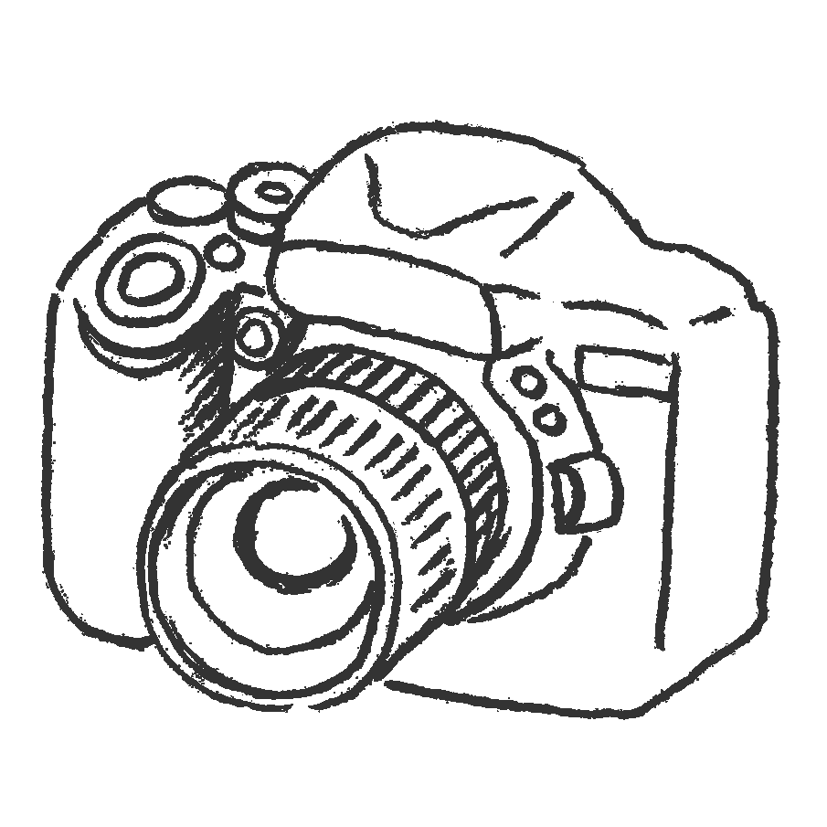
프로젝트 개요 – 오프라인 촬영 방식
전문 사진관
좋은 퀄리티의 사진
비싼 가격
떨어지는 접근성
즉석 사진기
비싼 가격
수동으로 위치 및 초점 조절
실패할 확률 증가
사용 가능 판단 불가
환불 과정이 번거로움
→ 실사용 가능한 퀄리티의 사진을 쉽고 빠르게 획득

Slide 4
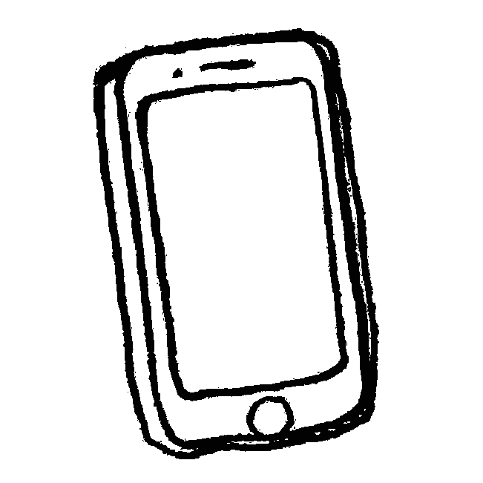
프로젝트 개요 – 기존 어플리케이션의 장점
편의성
이동 없이 핸드폰을 통해 편리하게 촬영
경제성
비용 발생 최소화
빠른 결과물 확인 및 재촬영 용이
원하는 구도와 스타일의 사진이 나올 때 까지 재촬영 가능
결과물을 빠르게 확인 가능
사진관에 가기 전 결과를 확인하는 용도로도 사용 가능

Slide 5
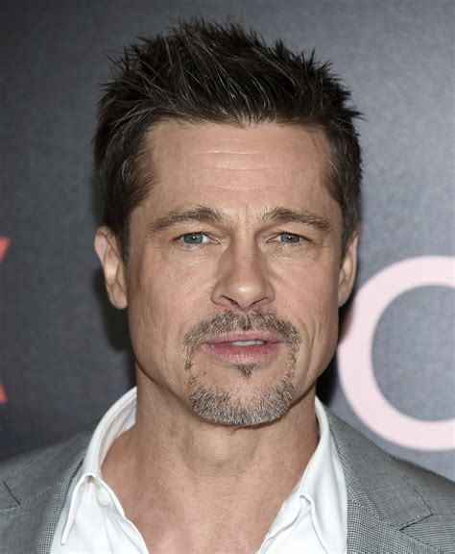
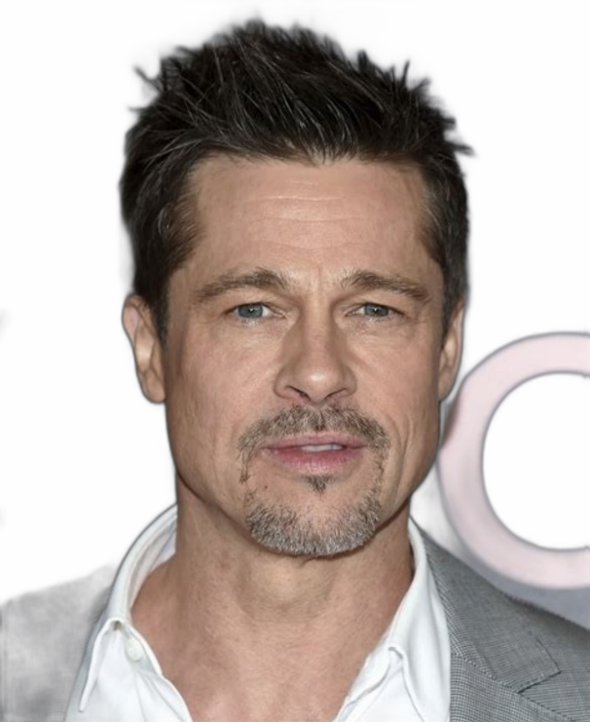
프로젝트 개요 – 기존 어플리케이션의 단점
다양한 옵션 선택 불가
확장자 선택 등 정해진 순서대로 진행
부족한 정확도
일부 앱은 오로지 결과를 확인하는 용도로만 사용 가능
수동으로 조절
사람을 인식하지 못해 손으로 크롭 위치 조정
빈약한 완성도
부분 보정을 통해 수동으로 편집 필요
→ 기존의 장점을 포함하고 단점을 보완 필요
⇒ 딥러닝을 활용한 증명사진 판단 및 편집, 보정 기술 개발
비정상적으로 사람을 인식 – 지저분한 배경으로 사용 불가

Slide 6
프로젝트 개요 – 개발 어플리케이션의 특징
증명사진의 규격에 맞는지 판단하는 기술 개발
Human Pose Estimation (HPE) 기술 활용
이미지 내 인물의 자세에 대한 정보 획득
인물 탐지 및 배경 제거 기술 사용
Image Segmentation 기술 활용
배경 판단 및 수정 후 인물만 남은 이미지 전달
이미지 후처리를 통한 결과물 제공
사용 가능하다고 판단된 이미지에 한해 진행
기울어짐 수정
결과물 내 인물의 위치 수정

Slide 7
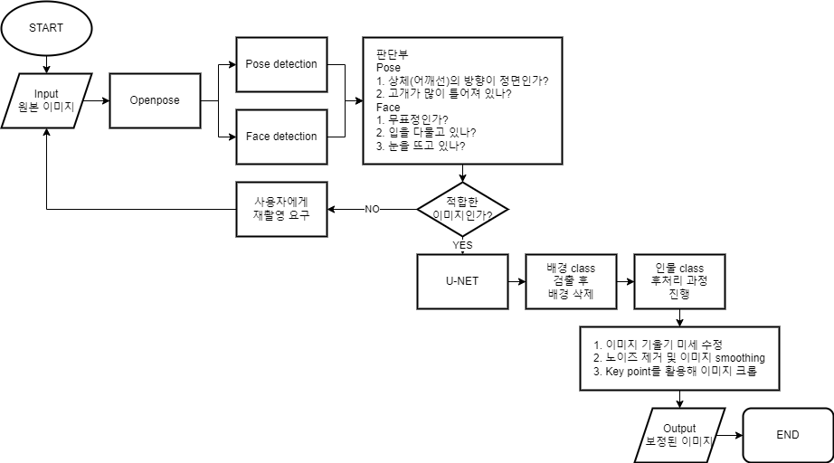
설계 과정 – 프로그램 구조 변화
판단 선 수행
- Keypoint 활용해 인물 파악
통과한 이미지에 한해 U-Net 사용 후 배경 제거
불필요한 이미지는 빠르게 제외
이용자의 사용 시간 단축

Slide 8

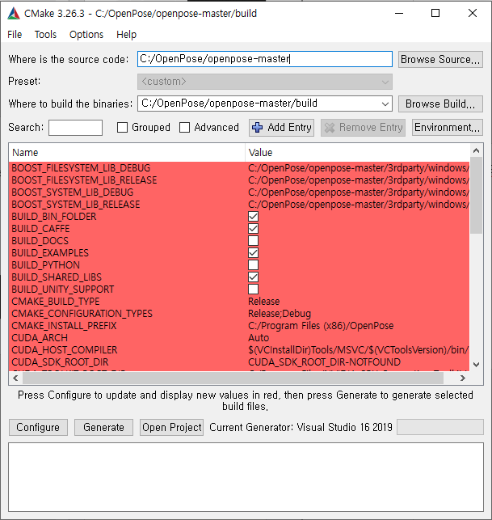
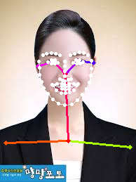
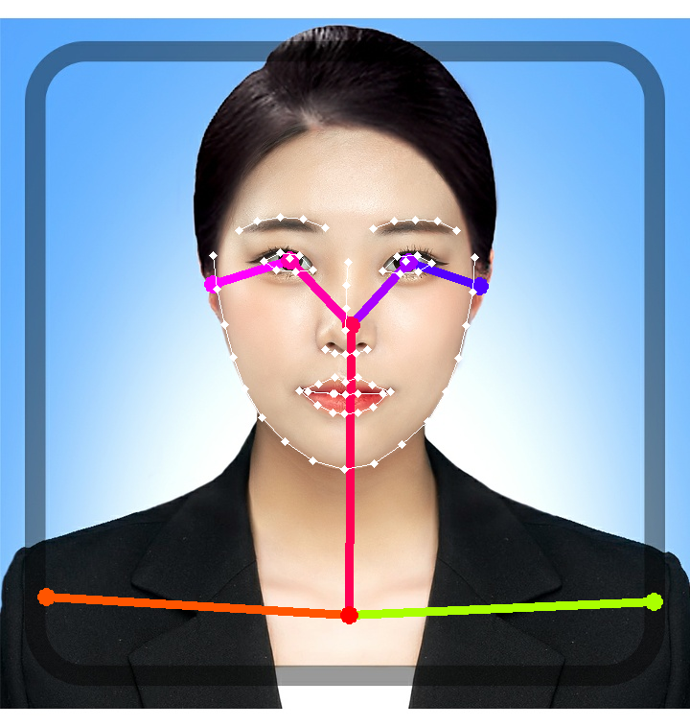
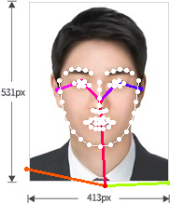
설계 과정 – Openpose
Cmake-GUI 사용
Openpose 설치 및 모델 조정
Openpose 내 상체 및 얼굴 인식에 치중되어 있는 모델 사용
상체 및 머리 Keypoint
COCO model
얼굴 세부 Keypoint
Face detection model
학습 후 테스트를 통해 높은 정확도의 Keypoint 획득 성공
→ 좌표 데이터 활용해 판단 수행

Slide 9
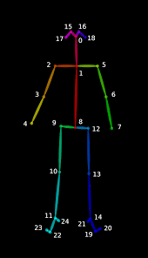
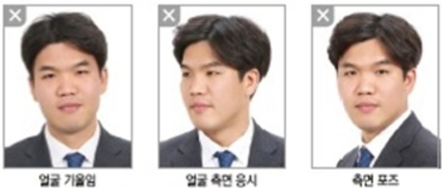
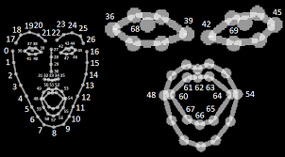
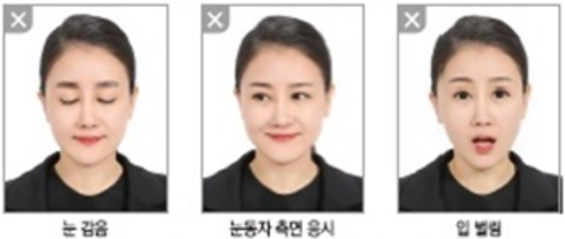
설계 과정 – 판단부
Output.json의 결과 내 keypoint 좌표 활용
COCO 2D Segmentation
0, 15, 16, 17, 18번 keypoint
얼굴의 정면 여부 파악
0, 1, 2, 5번 keypoint
- 어깨와 고개의 각도 파악
Face Segmentation
36~47번 keypoint & 48~59번 keypoint간 상대성
입 열림 및 존재 파악
36, 39, 42, 45, 48, 54번 keypoint
눈 닫힘 및 존재 파악
48, 54번 keypoint
표정 유무 파악
17~26번 keypoint
눈썹 유무 파악
→ 사용 가능하다고 판단 시 U-Net model로 data 전송 및 segmentation 수행

Slide 10
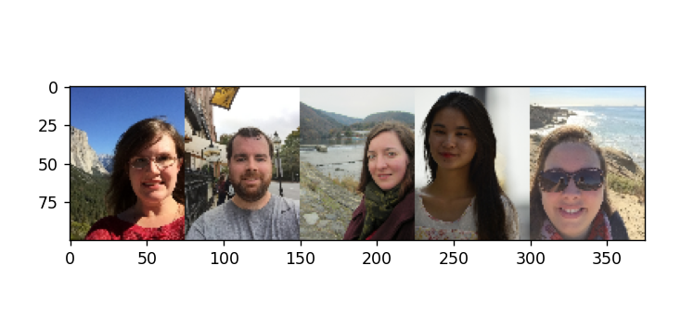
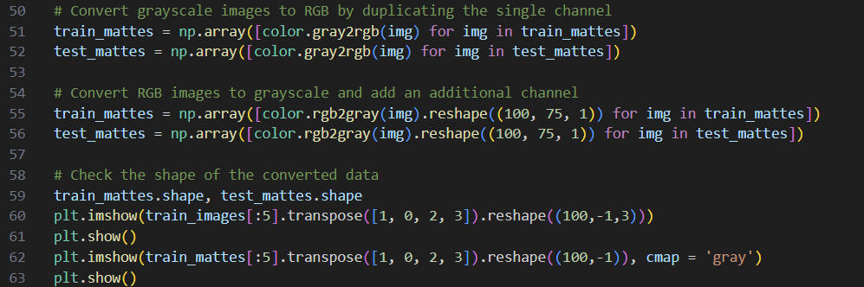
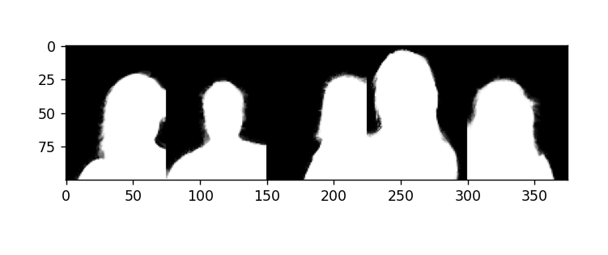
설계 과정 – U-Net (1)
데이터 전처리와 데이터시각화를 통해 동작 확인
데이터 전처리
단일 channel을 복제 후 grayscale images to RGB, channel을 추가
RGB images to grayscale의 과정을 차례로 거침
→ 전처리를 거친 데이터(이미지)5장을 시각화 하여 확인

Slide 11
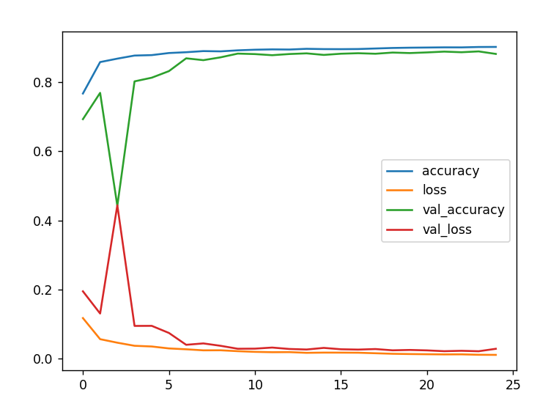
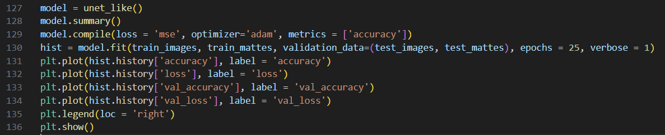
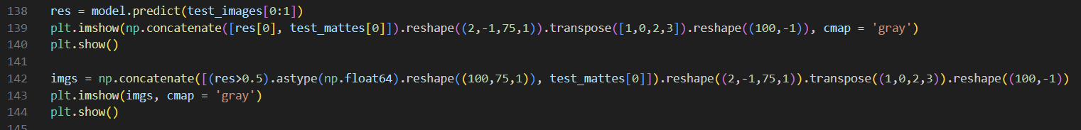
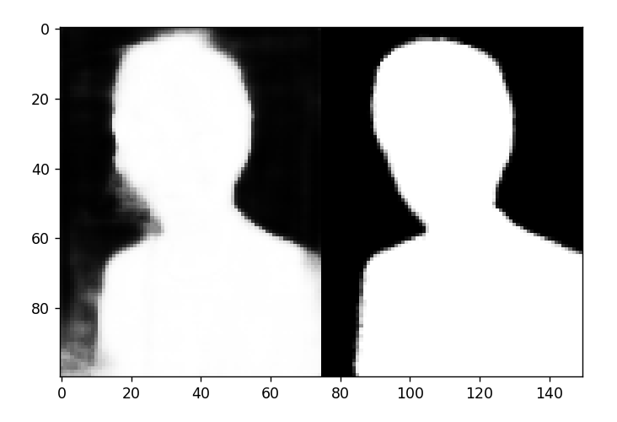
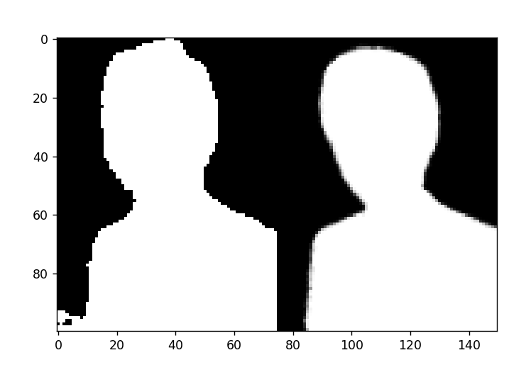
설계 과정 – U-Net (2)
인코더 정의 및 Loss, optimizer, metrics를 설정한 후 컴파일
0과 1로 이원화 후 출력
res값을 0.5를 기준으로 0과 1로 이원화 후 다시 출력

Slide 12
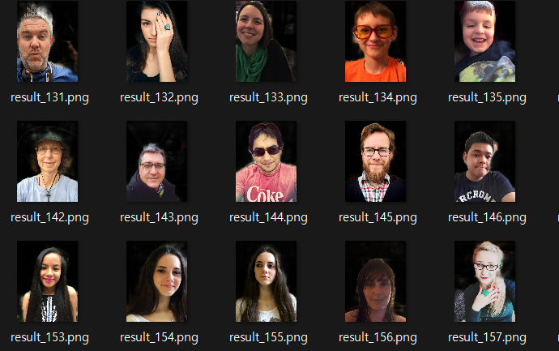
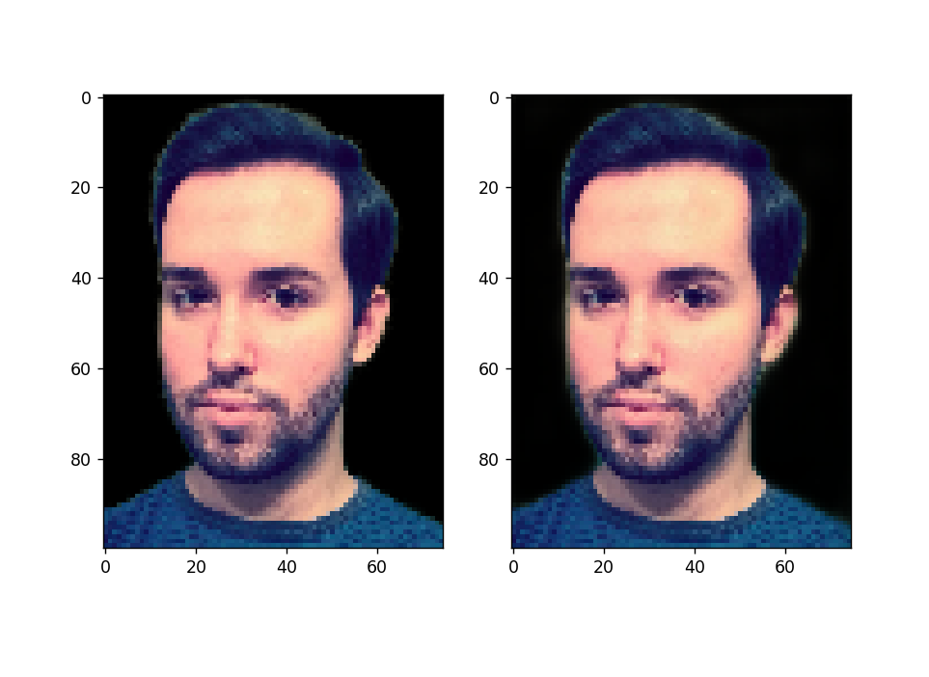
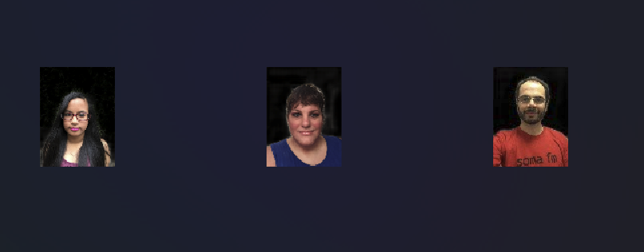
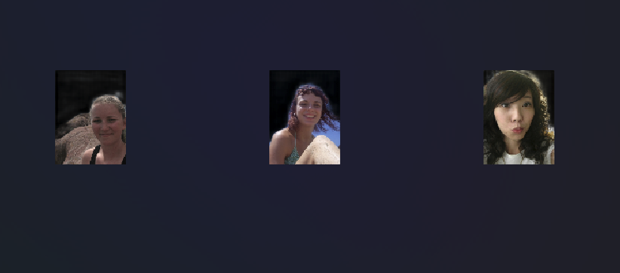
설계 과정 – U-Net (3)
테스트 이미지와 res를 곱한 뒤 이미지 확인 및 저장
테스트 결과
실내, 증명사진 규격에 맞는 거리와 자세인 경우 성능이 좋음
실외 거리가 너무 가까운 경우 성공률 떨어짐
→ 하이퍼 파라미터 조정 및 적합한 Encoder 및 Decoder 형태 수정
→ 고화질의 input data에 대한 모델로 수정 및 그에 맞는 Segmentation 형태 수정

Slide 13
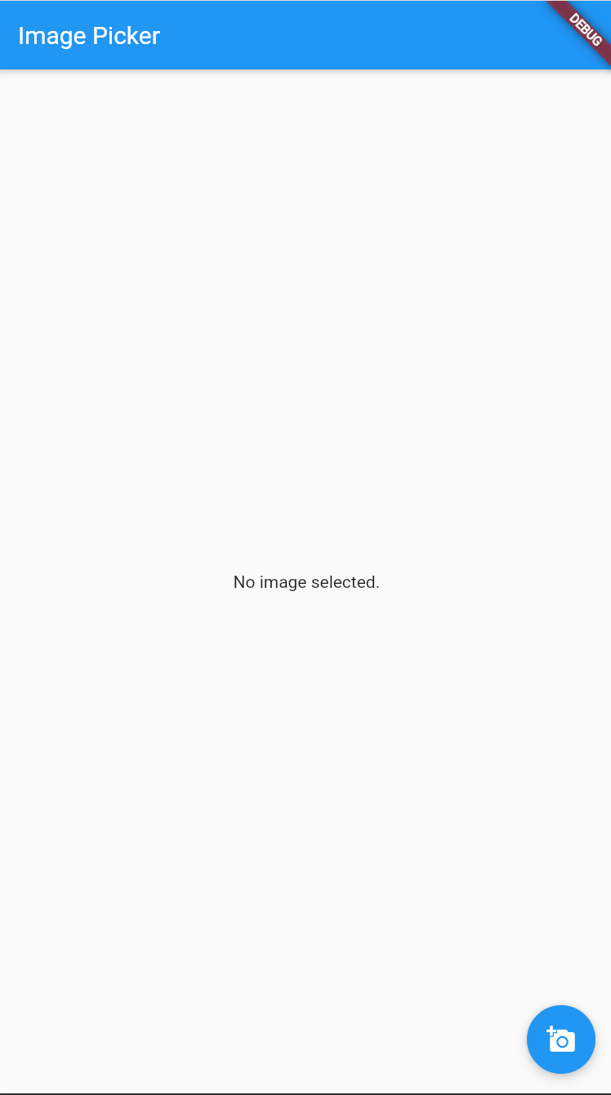
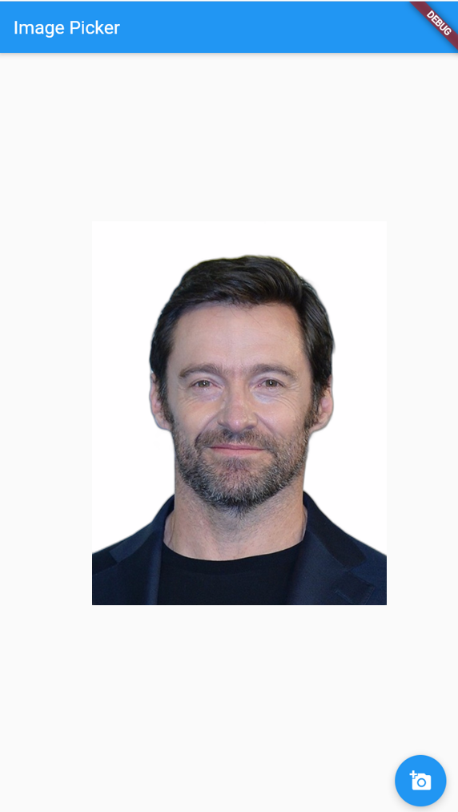
설계 과정 – 어플리케이션
개발 프로그램
Flutter
개발 언어
Dart
개발 환경
Android Studio
→ 기말고사 이후 본격적으로 디자인 및 개발 수행 예정
이미지 선택
결과 확인

Slide 14
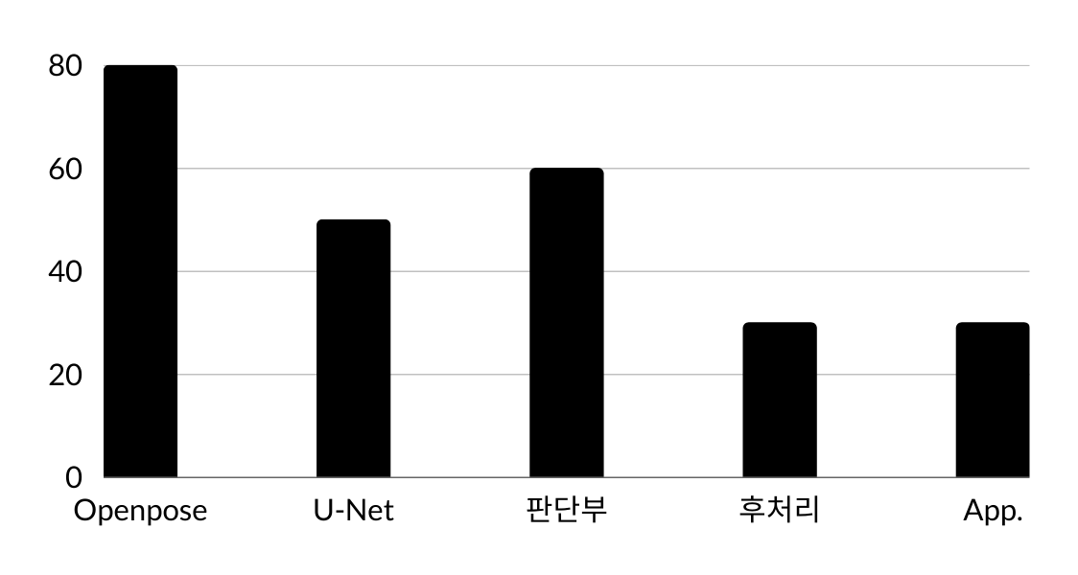
중간 결과 – 진척도

Slide 15
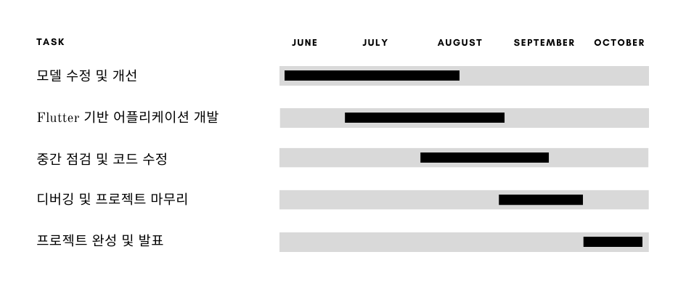
향후 일정

Slide 16
Q&A

Slide 17
감사합니다

